Slide 1

色覚異常の僕の一人焼肉計画
～生肉or焼肉～
さいたま市立宮前小学校６年
高橋 潤矢

Slide 2
先天性色覚異常とは
・遺伝性疾患
・日本人の約5.2％が持つ病気
・複数の型がある

Slide 3
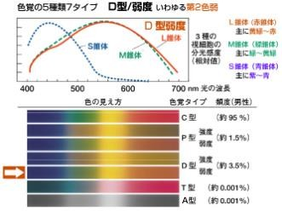
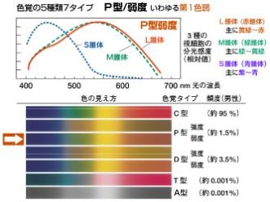
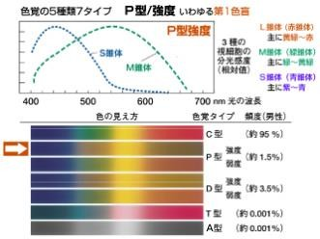
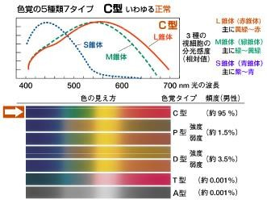
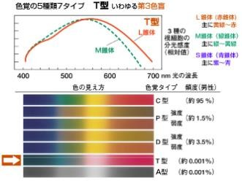
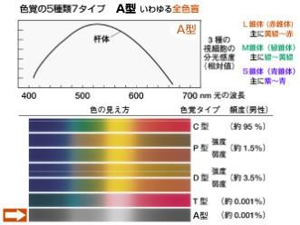
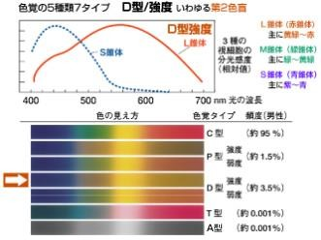
先天性色覚以上の型
・D型（緑が×）
・P型（赤が×）
・DA型、PA型（赤と緑の区別が×）
・T型（青が×）
・A型（色自体が×）

Slide 4
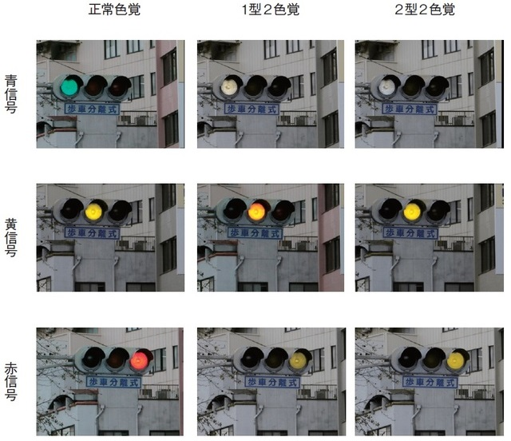
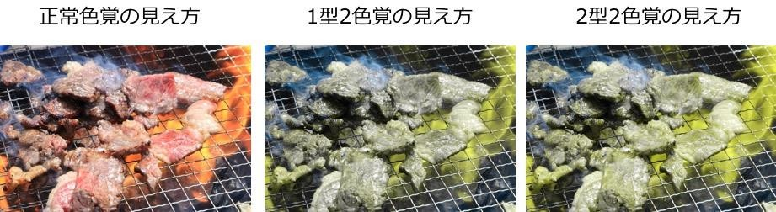
先天性色覚異常者が見づらいもの代表例
信号 肉の焼き加減
区別がつきづらい

Slide 5
研究のテーマ
生肉の赤と焼き肉の茶色を
正しく判別して、一人焼肉をする
＝色覚異常者の色の判別能力向上のための工夫を探る

Slide 6
研究計画
①肉と野菜を焼き、妹に焼き加減を見てもらう。
②「焼けていない」という判断だった場合、「焼けた」と正しく判別するための工夫を考える。
③焼肉以外で色の判別が困難だと感じる物に、②の工夫を使った判別方法を試し、効果を確かめる。
→③が成功したら①に戻り、以降焼肉の色の判別が可能になるまで①から③を繰り返す。

Slide 7
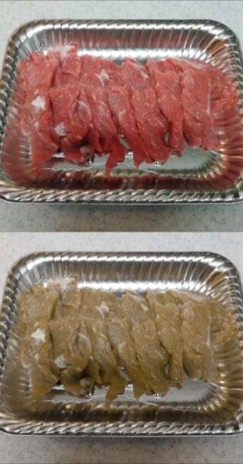

参照ソフト
←Ｃ型
（非色覚異常者）
の見え方
←Ⅾ型の見え方
色のシミュレータ

Slide 8
第一次一人焼肉計画
～自分の色覚だけで焼く～

Slide 9
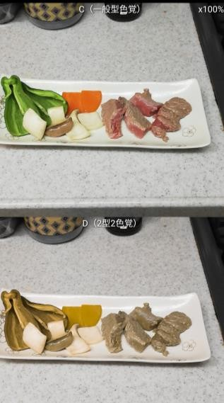
第一次一人焼肉計画
①結果
 | 牛肉 | 人参 | エリンギ | ピーマン
妹(C型) チェック | 生肉 | 生野菜 | 生野菜 | 生野菜
僕(D型) 食べた感想 | 実食 不可 | かたい | かたい | かたい 苦い
→失敗

Slide 10
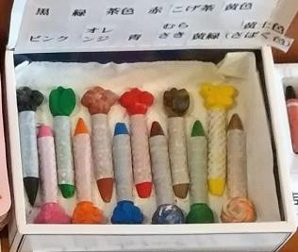
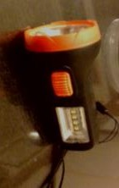
第一次一人焼肉計画
②工夫を考える
←カラーユニバーサルデザインクレヨン（昨年製作）
…光沢を出して製作
→僕の色覚「＋光」をする！
懐中電灯α→

Slide 11
第一次一人焼肉計画
「③効果の確認」の前に
色の判別が困難な物の例
・チョークの赤と青
・折り紙
・絵の具
・グラフ、図の細かい塗り分け

Slide 12



第一次一人焼肉計画
絵の具
・黄色 レモン色
・うすピンク
・うすむらさき
→正しい色の名前がわからない

Slide 13
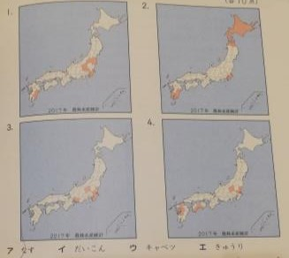
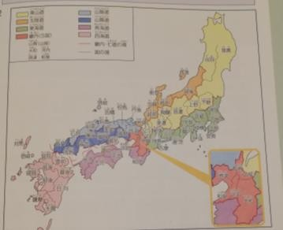
第一次一人焼肉計画
問題集
→ぬり分けられていることがわかりづらい

Slide 14
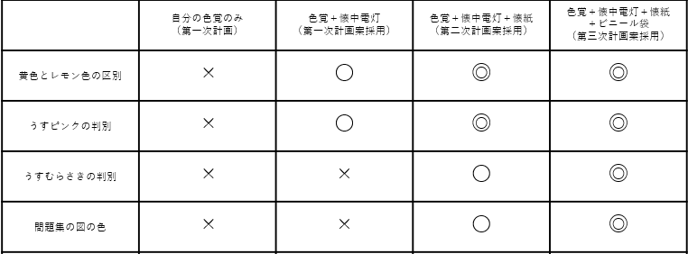
第一次一人焼肉計画
③効果の確認
第二次
→ 一人焼肉
計画へ

Slide 15
第二次一人焼肉計画
～色覚「＋光」で焼く～

Slide 16
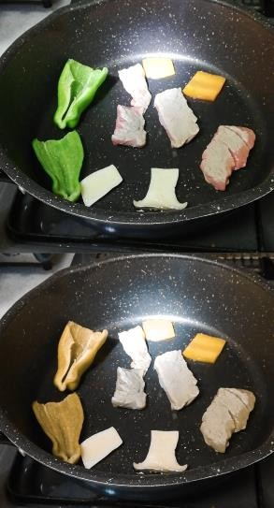
第二次一人焼肉計画
①結果
 | 牛肉 | 人参 | エリンギ | ピーマン
妹(C型) チェック | 生肉 | 生野菜 | 生野菜 | 生野菜
僕(D型) 食べた感想 | 実食 不可 | かたい | かたい | かたい 苦い
→失敗

Slide 17
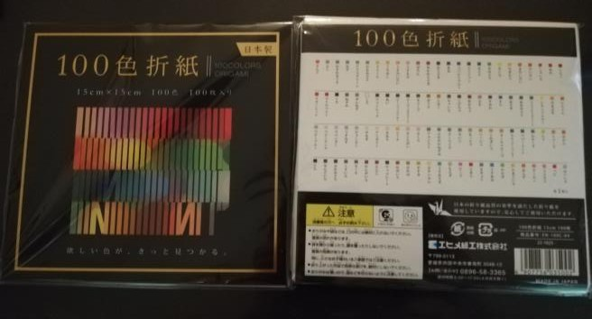
第二次一人焼肉計画
②工夫を考える
⑴見え方の特徴を調べる
折り紙の色で調査

Slide 18



第二次一人焼肉計画
【結果】（実際には百色全て試したが、ここでは一部を抜粋する。）
水色 ねずみ色
 | ダイニング | キッチン | リビング
妹(C型) | 水色 | 水色 | 水色
僕(D型) | こい水色 | ラベンダー | 水色
 | ダイニング | キッチン | リビング
妹(C型) | こい灰色 | 灰色 | 灰色
僕(D型) | 灰むらさき | うす灰 | 灰色
うすもも
 | ダイニング | キッチン | リビング
妹(C型) | うすピンク | うすピンク | うすピンク
僕(D型) | 白 | 白 | 白
ピーチ
 | ダイニング | キッチン | リビング
妹(C型) | ペールオレンジ | ペールオレンジ | ペールオレンジ
僕(D型) | ペールオレンジ | オレンジ | ペールオレンジ
さんご
 | ダイニング | キッチン | リビング
妹(C型) | うすい赤 | うすい赤 | うすい赤
僕(D型) | うすい赤 | 茶色 | うすい赤
すみれ
 | ダイニング | キッチン | リビング
妹(C型) | むらさき | むらさき | むらさき
僕(D型) | 赤むらさき | 青むらさき | むらさき

Slide 19
第二次一人焼肉計画
 | 水色 | ねずみ色 | うすもも | ピーチ | さんご | すみれ | 正解率
電球色 | × | × | × | 〇 | 〇 | × | 33％
昼白色 | × | × | × | × | × | × | 0％
自然光 | 〇 | 〇 | × | 〇 | 〇 | 〇 | 83％
→僕の色覚「＋自然光」？
→僕の色覚「＋拡散する光」をする！

Slide 20
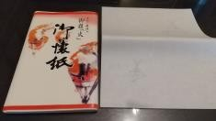
第二次一人焼肉計画
⑵光を拡散させる方法を探る
光をよく通し、拡散しそうな紙
・トレーシングペーパー ・キッチンペーパー
・クッキングシート ・半紙
・懐紙
着物のふところに
入れて持ち運ぶ和紙。
現在は主に茶道で使用。

Slide 21
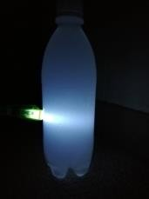
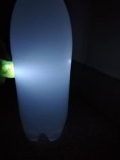
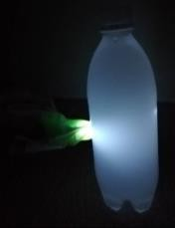
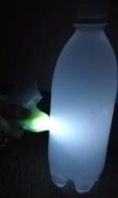
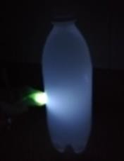
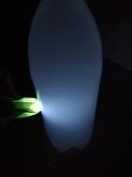
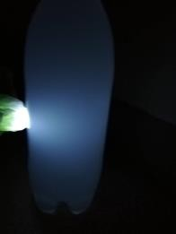
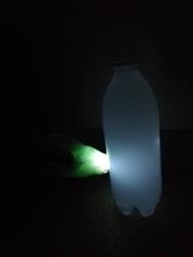
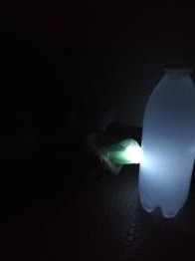
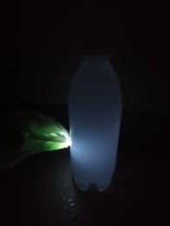
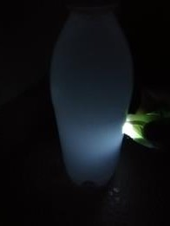
第二次一人焼肉計画
結果
紙の種類 | なし | トレーシングペーパー | キッチンペーパー | クッキングシート | 半紙 | 懐紙
写真
光の拡散レベル | 0 | 2 | 1 | 2 | 1 | 3
紙の種類 | 皺付きトレーシングペーパー | 皺付きキッチンペーパー | 皺付きクッキングシート | 皺付き半紙 | 皺付き懐紙
写真
光の拡散レベル | 3 | 3 | 3 | 3 | 4

Slide 22
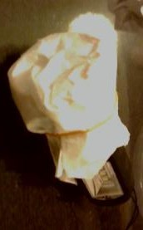
第二次一人焼肉計画
しわを作った懐紙で包んだ
懐中電灯を使用する！
懐中電灯β→

Slide 23
第二次一人焼肉計画
③効果の確認
第三次
→ 一人焼肉
計画へ

Slide 24
第三次一人焼肉計画
～色覚「＋拡散する光」で焼く～

Slide 25
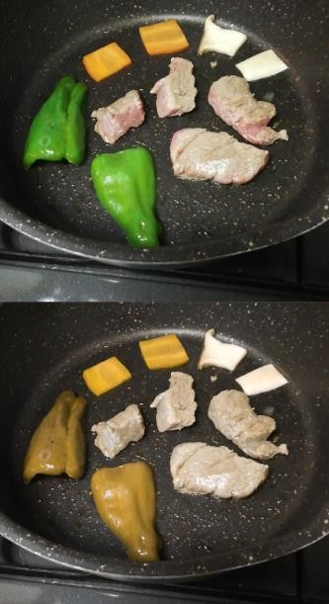
第三次一人焼肉計画
①結果
 | 牛肉 | 人参 | エリンギ | ピーマン
妹(C型) チェック | 生肉 | 生野菜 | 焼野菜 | 生野菜
僕(D型) 食べた感想 | 実食 不可 | かたい | おいしい | かたい
→失敗

Slide 26
第三次一人焼肉計画
②工夫を考える
→色覚「＋さらに拡散する光」をする！
→さらに光を拡散させる方法を探る
・懐紙を二枚重ねにする
・クリアファイルで包む
・不織布で包む
・ビニール袋で包む

Slide 27
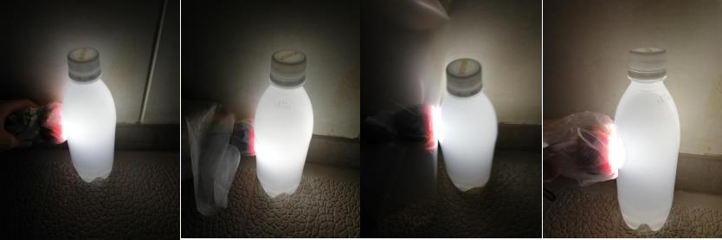
第三次一人焼肉計画
結果
重ねるものの種類 | 懐紙増量 | 不織布 | クリアファイル | ビニール袋
写真
拡散レベル | 4 | 4 | 4 | 5

Slide 28
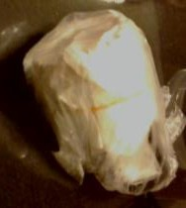
第三次一人焼肉計画
しわを作った懐紙で包んだ
懐中電灯をビニール袋に
入れたものを使用する！
懐中電灯ɤ→

Slide 29
第三次一人焼肉計画
③効果の確認
第四次
→ 一人焼肉
計画へ

Slide 30
第四次一人焼肉計画
～色覚「＋さらに拡散する光」で焼く～

Slide 31
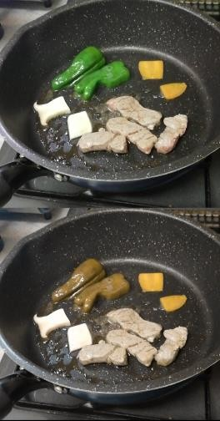
第四次一人焼肉計画
①結果
 | 牛肉 | 人参 | エリンギ | ピーマン
妹(C型) チェック | 焼肉 | 焼野菜 | 焼野菜 | 焼野菜
僕(D型) 食べた感想 | おいしい | おいしい | おいしい | おいしい
→成功！！

Slide 32
結果のまとめ

Slide 33
色…正しく判別できたか 食べ物…安全においしく食べられたか
 | 自分の色覚のみ （第一次計画） | 色覚＋懐中電灯 （第一次計画案） | 色覚＋懐中電灯＋懐紙 （第二次計画案） | 色覚＋懐中電灯＋懐紙＋ビニール袋 （第三次計画案）
黄色とレモン色の区別 | × | 〇 | ◎ | ◎
うすピンクの判別 | × | 〇 | ◎ | ◎
うすむらさきの判別 | × | × | 〇 | ◎
問題集の図の色 | × | × | 〇 | ◎
エリンギ | × | × | 〇 | ◎
ピーマン | × | × | △ | ◎
にんじん | × | × | △ | 〇
牛肉 | × | × | × | 〇
→光を拡散させるほど、色がわかるようになった。

Slide 34
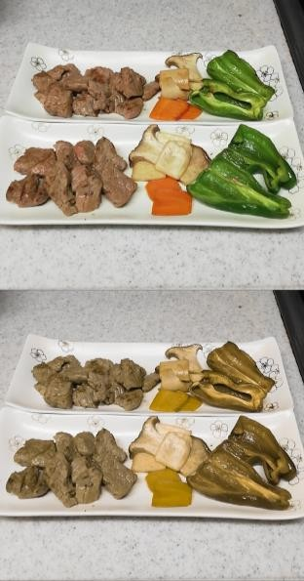
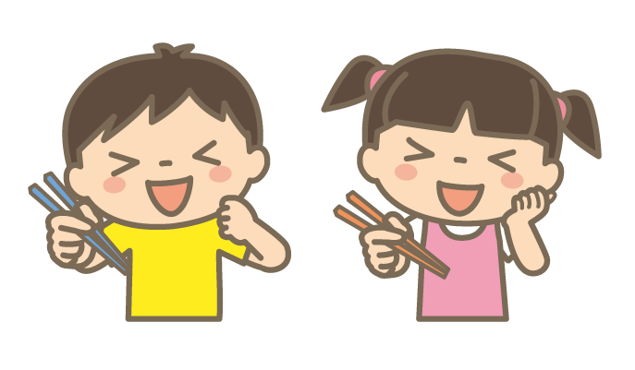
←完成した念願の一人焼き肉。
妹だけでなく母にもチェックしてもらい、 実際に食べた物。
協力してくれた妹にもおすそ分けした。

Slide 35
計画を終えて・考察

Slide 36
今後について
・色覚異常者が安全、快適に生活する
方法の研究の継続
・少しの工夫で、色覚異常者とその周囲
の人のストレスを軽減できる可能性が
あることの啓発

Slide 37
引用参考文献
色覚相談室(http://www.shikikaku.jp/)
北海道カラーユニバーサルデザイン機構(https://www.color.or.jp/)
Honda Kids（キッズ） | Honda公式サイト(https://www.honda.co.jp/kids/)
大阪の撮影会社｜広告写真・動画｜株式会社ラズスタジオ(https://www.luzzstudio.com/)
Color Universal Design カラーユニバーサルデザイン
(著:カラーユニバーサルデザイン機構/平成21年刊)
色のユニバーサルデザイン誰もが見分けやすく美しい色の選び方
(著:(財)日本色彩研究所/2012年刊)
Z会グレードアップ問題集小学5年社会改訂版
(編:Z会編集/2021年改訂)
Z会グレードアップ問題集小学5年理科改訂版
(編:Z会編集部/2021年改訂)
イラストAC（https://www.ac-illust.com）
参照ソフト
色のシミュレーター（バージョン3.23）

Slide 38
